Slide 1
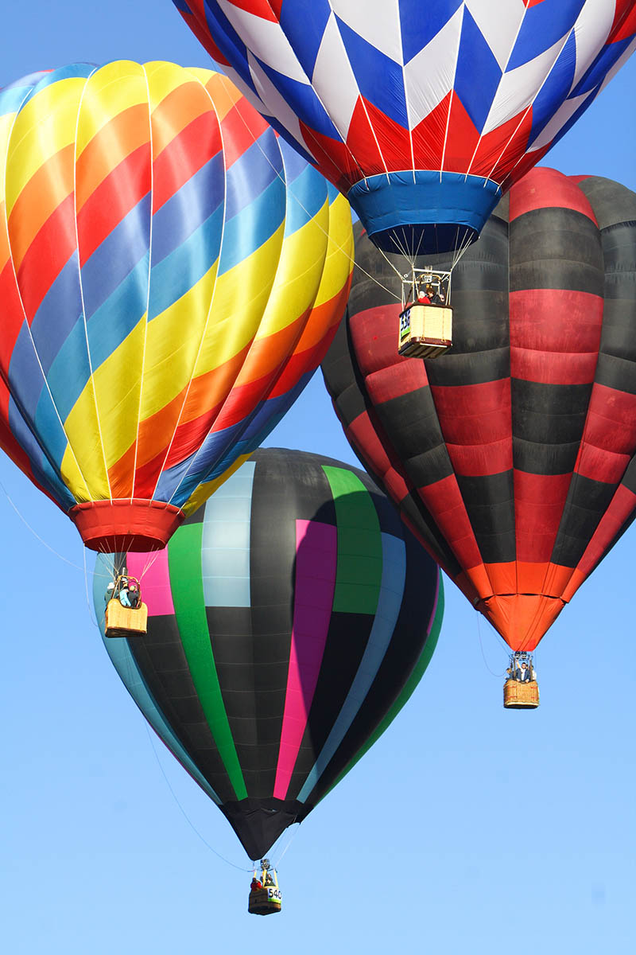
ISTRAŽUJEMO SASTAV
I SVOJSTVA ZRAKA

Slide 2

- posvuda je oko nas
- omogućuje život na Zemlji
- stvara plinoviti omotač: atmosferu
ZRAK
- boravak na svježem zraku koristan je za zdravlje -

Slide 3
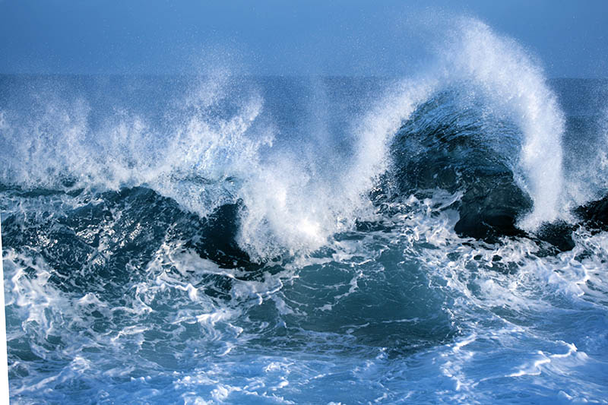
SVOJSTVA ZRAKA
- smjesa tvari
- bez boje i mirisa
- nevidljiv i neopipljiv
- strujanje zraka nazivamo vjetar
- vjetar uzrokuje gibanje vode na površini mora pa nastaju valovi

Slide 4
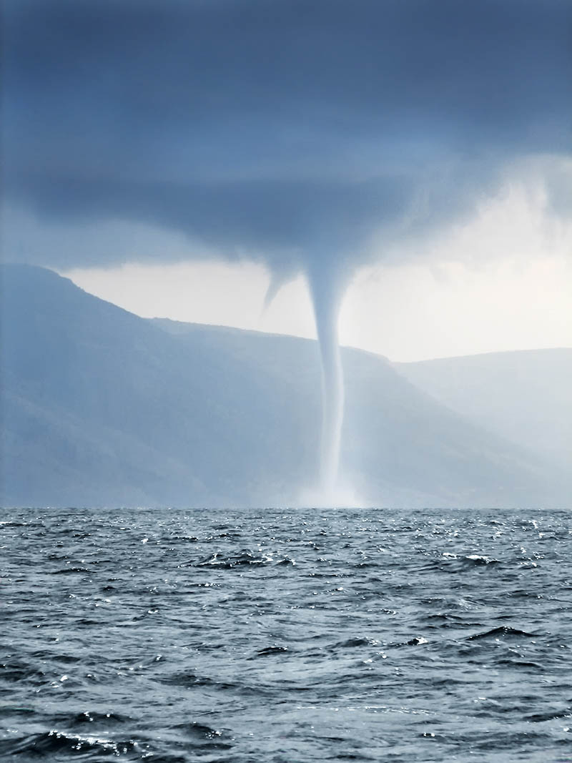

VJETAR
- strujanje zraka -
- lagani vjetar = POVJETARAC
- snažni vjetar = OLUJA
- vrtložni vjetar = PIJAVICA
VIZUALNO +

Slide 5
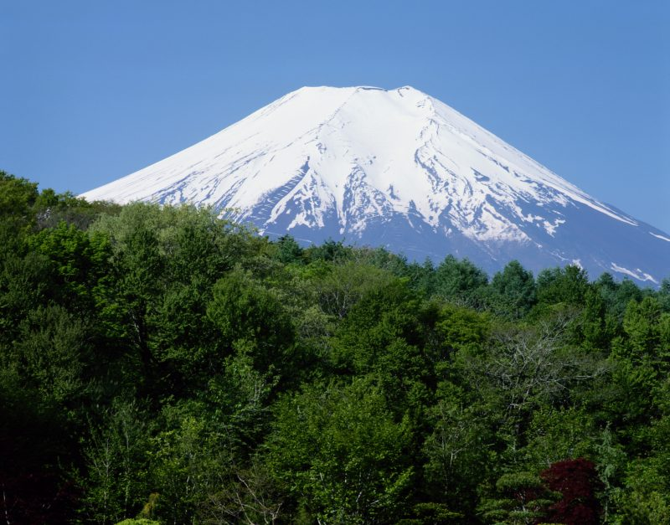

SVOJSTVA ZRAKA
- volumen: sitne čestice zraka se neprestano gibaju
temperatura:
→ viša je što je gibanje čestica zraka brže
→ smanjuje se s povećanjem nadmorske visine
- gustoća: smanjuje se s povećanjem nadmorske visine
- tlak: smanjuje se s porastom nadmorske visine
ISTRAŽI: RB str.46
- Ima li zrak masu?
- Ima li zrak volumen?
-na visokim planinskim vrhovima smanjuju se temperatura i gustoća zraka

Slide 6
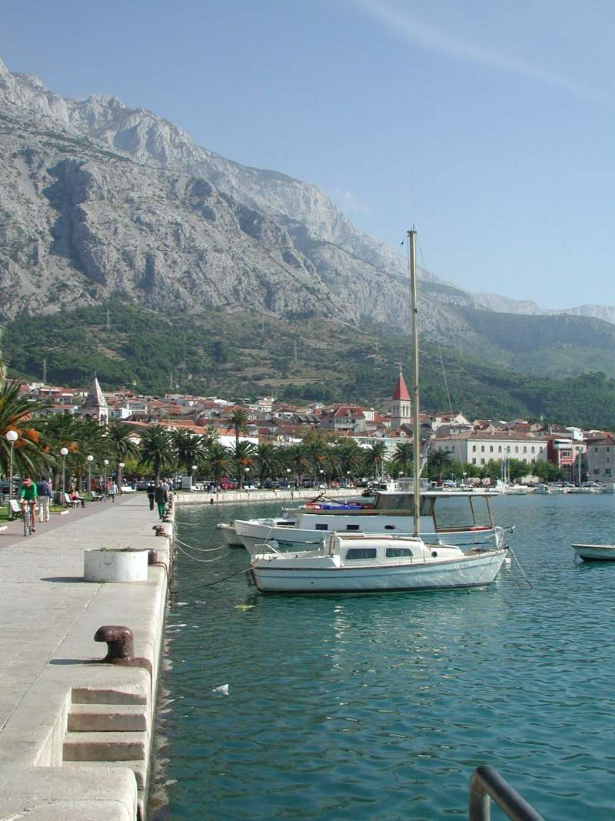
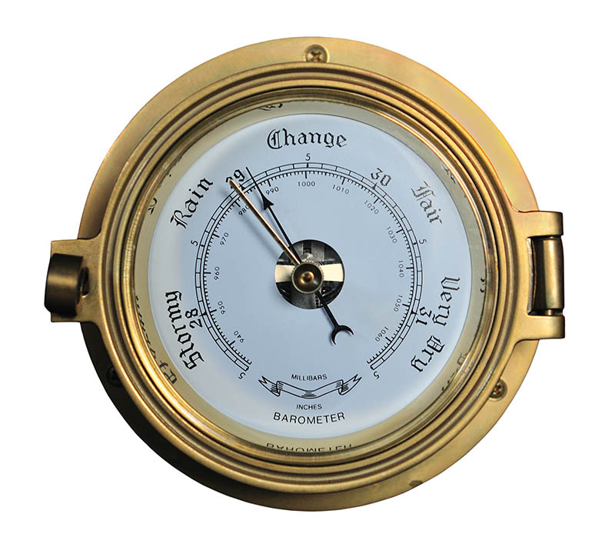
TLAK ZRAKA
→ PLANINE: niži tlak zraka
barometr: uređaj za mjerenje tlaka zraka
→ UZ MORE: viši tlak zraka

Slide 7

SASTAV ZRAKA
FOTOSINTEZA
- smjesa plinova:
→ dušik 78%
→ kisik 21%, bitan za disanje i gorenje
→ ugljikov dioksid:
- koriste ga biljke za fotosintezu
- nastaje gorenjem
- u prevelikoj količini uzrokuje
- ekološke poremećaje
→ vodena para
→ čestice nečistoća
PONOVIMO:
VODA + UGLJIKOV (lV) OKSID → ŠEĆER + KISIK

Slide 8

KISIK
ISTRAŽI: RB str. 48
Plin o kojem ovisi život na Zemlji
Kako dokazati vodenu paru u zraku

Slide 9
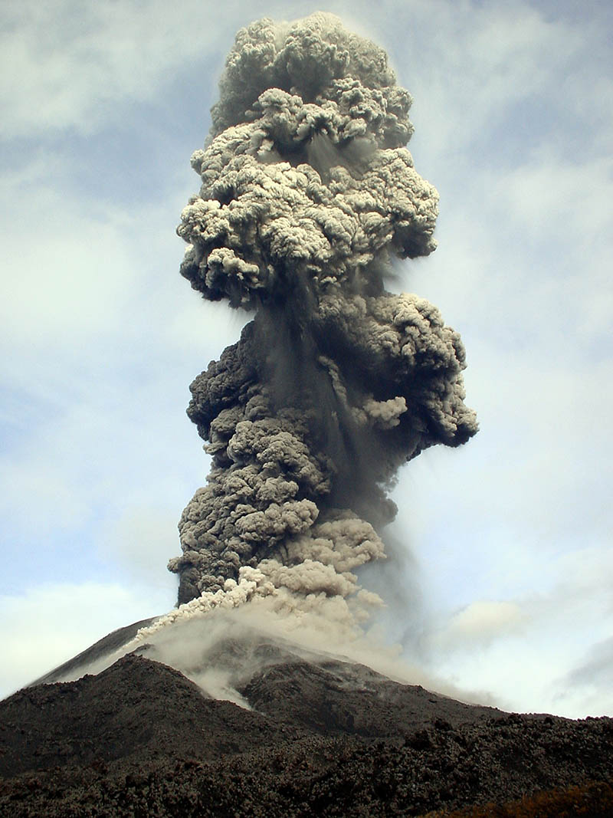
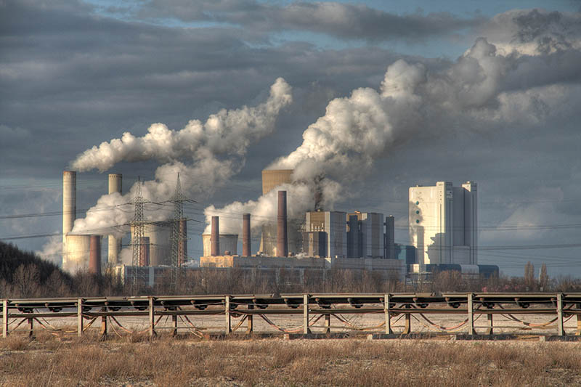
ONEČIŠĆENJE ZRAKA
UZROCI:
- erupcije vulkana
- ljudsko djelovanje: tvornički plinovi, plinovi iz automobila, sagorijevanje fosilnih goriva…

Slide 10

OZON
- poseban oblik kisika u gornjim slojevima atmosfere
- štiti nas od ultraljubičastih zraka
- mjestimična oštećenja ozona nazivaju se ozonske rupe
PONOVIMO: zbog oštećenja ozona moramo se pažljivo zaštititi tijekom boravka na Suncu
ZANIMLJIVOSTI

Slide 11
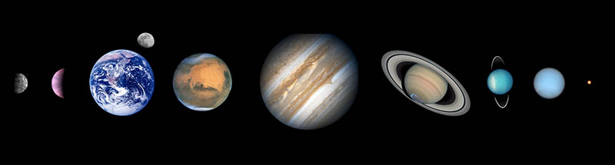
ATMOSFERA
ZANIMLJIVOSTI:
osim Zemlje i neki drugi planeti Sunčeva sustava imaju atmosferu:
→ Venerina atmosfera izrazito je vruća
→ Marsova atmosfera je sastavljena od ugljikova(lV) oksida
→ atmosfere Jupitera, Saturna, Urana i Neptuna sadrže helij i vodik

Slide 12


HELIJ
- plin kojeg u zraku ima u tragovima, tj. vrlo malim količinama
- lakši je od zraka pa se zato baloni napunjeni helijem dižu u zrak
POJMOVNIK
KVIZ: PROVJERI ZNANJE

